Slide 1
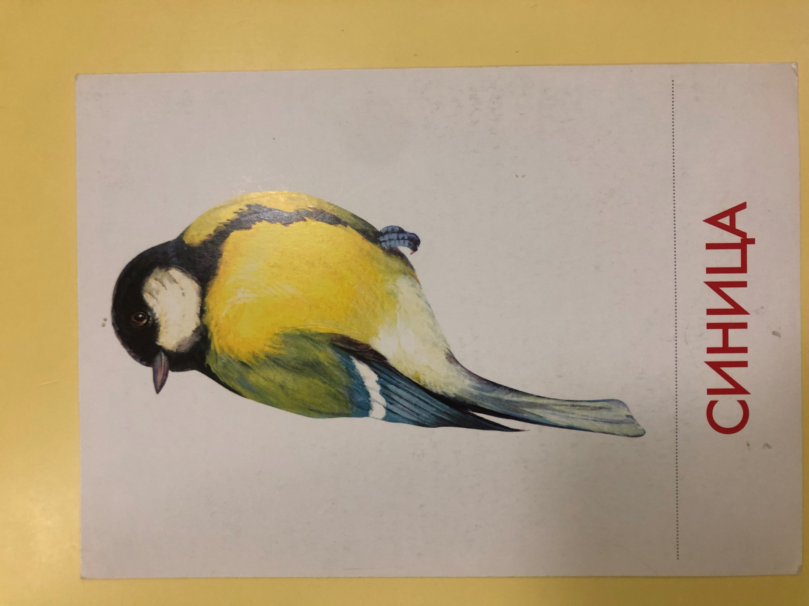
Синичкин день

Slide 2
Цель занятия: формировать умение детей составлять аппликацию птицы.
1. Нам понадобится лист желтго и лист черного картона, ножницы, клей и немного пластилина черного и белого.
2. Вырезаем из желтого картона круг для туловища, из черного – крылья, полоску для хвоста и голову синички

Slide 3
3. Сгибаем пополам круг и полоску, и приклеиваем все детали к туловищу синички
4. Когда все склеим, делаем глазки и щечки из пластилина

